Slide 1



Лекція 2
Теорії грошей
Гроші та кредит

Slide 2
Зміст
1. Номіналістична теорія грошей.
2. Металістична теорія грошей.
3. Теорія грошей класичної школи політичної економії.
4. Теорія К. Маркса про походження і суть грошей.

Slide 3
Кількісна теорія грошей
Абстрактна теорія грошей
Монетарна теорія грошей
Номіналіс-тична теорія грошей
Державна теорія
Функціо-нальна теорія
Марксист-ська теорія
Класична кількісна теорія грошей
Неокласична кількісна теорія грошей
Сучасний монетаризм
Кейнсіанська концепція монетарної теорії
Неокейнсіанська концепція монетарної теорії

Slide 4
1. Номіналістична теорія грошей.
Суть номіналістичної теорії грошей полягає:
в запереченні товарної природи грошей і визначенні їх як умовних знаків, що позбавлені внутрішньої вартості;
гроші виникають як продукт погодженості між людьми з метою полегшення обміну або як наслідок законодавчих актів уряду;
вартість грошей не залежить від їх матеріального змісту і визначається лише найменуванням. Теорія заперечує функцію грошей як міри вартості і оголошує гроші ідеальним масштабом цін.

Slide 5
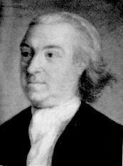
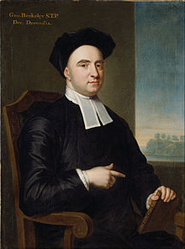
Джеймс Стюарт
(1712–1780)
виступив з концепцією "ідеальної грошової одиниці", тобто гроші виконують тільки функцію масштабу цін
Джордж Берклі
(1685–1753)
розглядав гроші як відношення абстрактної вартості, позбавлене матеріального змісту

Slide 6
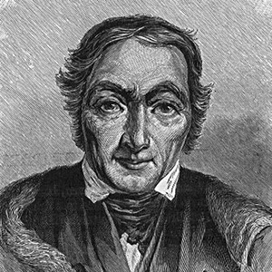
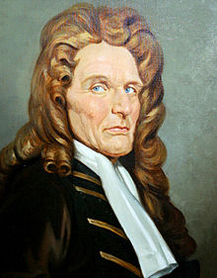
Джон Беллерс
(1654–1725)
Ніколас Барбон
(1640–1698)
стверджували, що гроші - це умовні знаки, які не мають нічого спільного з товарами (вартісна теорія грошей повністю ігнорується, грошова одиниця - це технічний інструмент обміну)

Slide 7
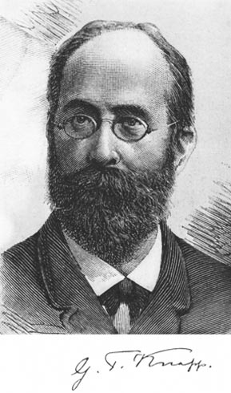
Георг Фрідріх Кнапп
(1842–1926)
Написав книгу "Державна теорія грошей» München u. Leipzig, Duncker & Humblot, 1905. 3rd edition 1921. English edition of 1924 in PDF format
Т. Кнапп стверджував, що гроші - це "продукт правопорядку", "хартальний платіжний засіб" (харта - знак), який за велінням держави має платіжну силу і опосередковує обмін товарів. Держава "створює" гроші і визначає їх вартість.

Slide 8
Т. Кнапп не враховував наступне:
гроші виникали стихійно у процесі розвитку товарного виробництва і обміну;
тільки після того, як золото (срібло) стало загальним еквівалентом і мірою вартості, виникає можливість формування масштабу цін;
гроші тільки тому можуть вимірювати і виражати величину вартості товару, що вони безпосередньо володіють внутрішньою вартістю;
функції державної влади щодо грошей - формальні.

Slide 9
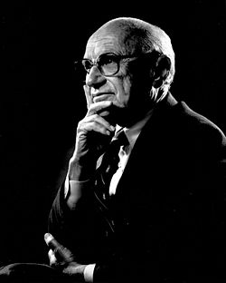
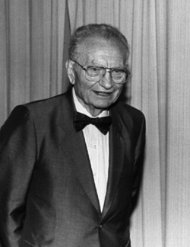
Ф. Бендіксен
(1864–1920)
"Гроші - це умовні знаки вартості, що виконують допоміжну роль засобу рахунку і виражають мінові пропорції.
Мілтон Фрідман
(1912–2006)
гроші - це "експериментальна теоретична конструкція"
Paul Samuelson
(1915–2009)
гроші – "соціальною умовністю"

Slide 10
2. Металістична теорія грошей.
зачатки металістичної теорії з'явилися ще в античні часи, коли другий великий поділ праці (виділення ремесла із землеробства) зумовив появу металів в ролі загальних еквівалентів: заліза та олова, свинцю та міді, срібла та золота;
подальший розвиток металістична теорія одержала в епоху первісного нагромадження капіталу, коли вона відіграла певну прогресивну роль у боротьбі проти псування монети;
у закінченому вигляді теорія була сформульована меркантилістами, які пов'язували теорію з вченням про гроші як про багатство нації.

Slide 11
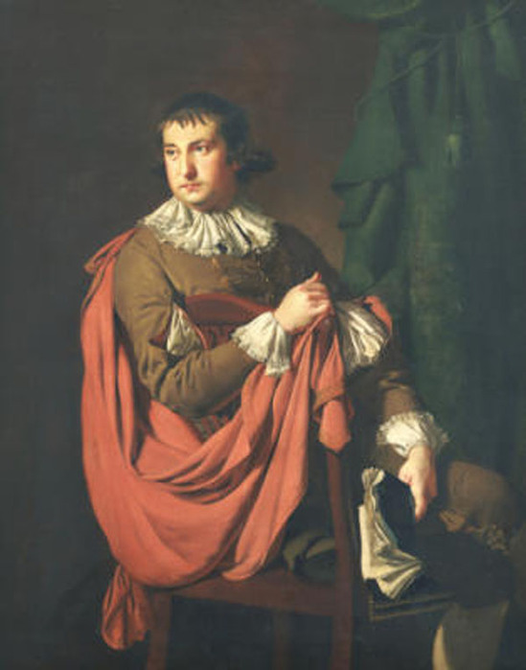
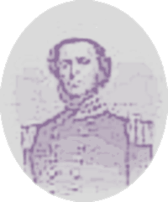
Представники металічної теорії грошей у XVII-XVIII століттях
Уільям Стаффорд
(1554–1612)
Томас Мен
(1571–1641)

Slide 12
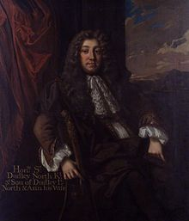
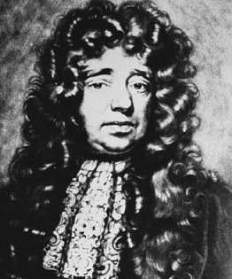
Представники металічної теорії грошей у XVII-XVIII століттях
Дадлі Норт
(1641–1691)
Антуан де Монкретьєн
(1576–1621)

Slide 13
Помилковість поглядів меркантилістів:
визнання золота і срібла грошима за їх природою;
ототожнення грошей з товарами;
нерозуміння суті грошей як товару особливого роду, який виконує специфічну суспільну функцію загального еквівалента;
ігнорування того, що гроші - це історична категорія.

Slide 14
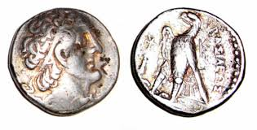
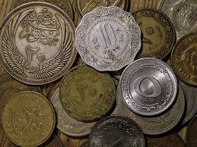
В сучасних умовах металістична
теорія грошей виявилася
неприйнятною. Це пояснюється
наступним:
• повернення до металістичної валюти поставило б грошові системи у залежність від виробництва золота, а це, в свою чергу, послабило б втручання держави в грошово-кредитну і валютну сфери;
• впровадження золотого грошового
обігу збільшило б витрати обігу і
призвело до зменшення середньої
норми прибутку

Slide 15
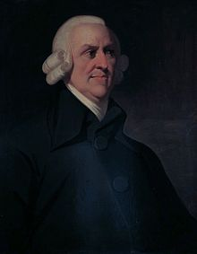
3. Теорія грошей класичної школи політичної економії
Адам Сміт
(1723–1790)
Він визнав і розмежував поняття споживчої та мінової вартості, а також рівнозначність усіх видів продуктивної праці з точки зору створення вартості.
А. Сміт розумів, що основою мінової вартості є субстанція вартості, тобто праця різної виробничої діяльності людини

Slide 16
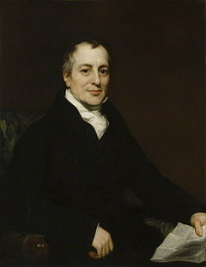
Давід Рікардо
(1772–1823)
Він визнав і розмежував поняття споживчої та мінової вартості, а також рівнозначність усіх видів продуктивної праці з точки зору створення вартості; запропонував створити грошову систему, яка максимально відповідала б потребам розвитку капіталістичного господарства.
Основні ідеї системи такі:
стійкий грошовий оборот — найважливіша умова зростання економіки;
така стійкість можлива лише за грошової системи, заснованої на золоті;
золото в обороті може бути значною мірою або повністю замінено паперовими грошима, розмінними за твердим паритетом на золото.

Slide 17
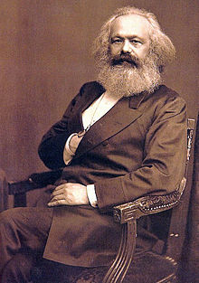
4. Теорія К. Маркса про походження і суть грошей.
Карл Маркс
(1818–1883)
К. Маркс показав, що розвиток грошових відносин пов'язаний із вирішенням суперечностей між особливою властивістю товару (споживчою вартістю) і його загальною властивістю (вартістю).
У К. Маркса мінова вартість - це єдино можливий спосіб вираження вартості, її необхідна форма прояву.

Slide 18
Внесок К. Маркса в теорію грошей полягає в тому, що він виводить суть грошей з аналізу суперечності товару.
В товарі-еквіваленті (грошах) реалізуються суперечності якісної і кількісної сторін вартості, а саме внаслідок того, що всі товари вимірюють свою мінову вартість в одному особливому товарі, що цей виділений товар стає адекватним буттям мінової вартості та її буттям як загального еквіваленту.
К. Маркс визначив три особливості загального еквіваленту:
його споживча вартість стає формою виявлення своєї протилежності - вартості;
конкретна праця, затрачена на його виробництво, стає вираженням абстрактної людської праці;
своєю протилежністю стає і приватна праця (вона реалізується як праця в її безпосередній суспільній формі).

